Slide 1

너를 위한 딥러닝 (AI - 개요)
강사 : 쿵스보이 (얼짱 뮤지션)

Slide 2

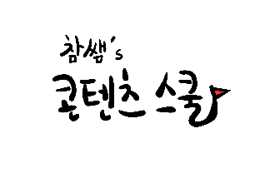
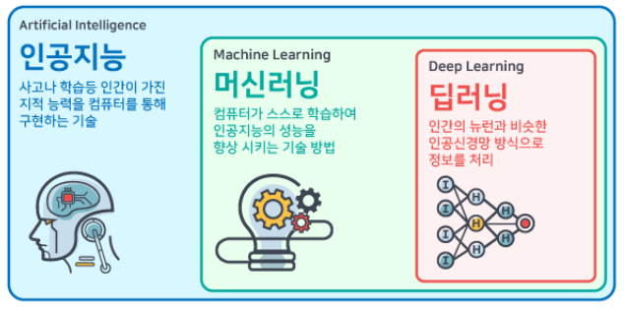

인공지능 VS 머신러닝 VS 딥러닝
1
용어에 대한 정의
요소들을 자동으로 바꾸어 사이트를 구현하는 것이 바로 반응형 웹 디자인

Slide 3
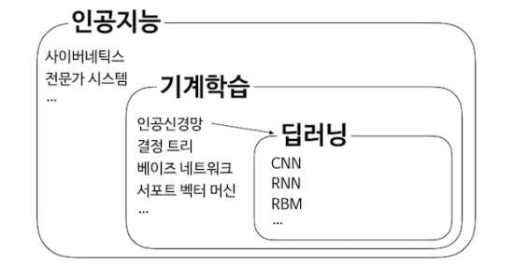
인공지능 VS 머신러닝 VS 딥러닝
1
인공지능에 대한 범주
요소들을 자동으로 바꾸어 사이트를 구현하는 것이 바로 반응형 웹 디자인

Slide 4
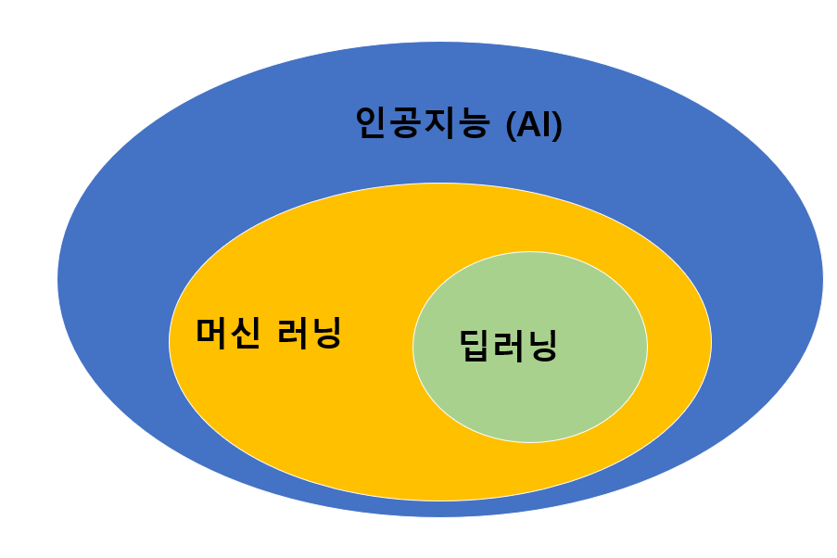
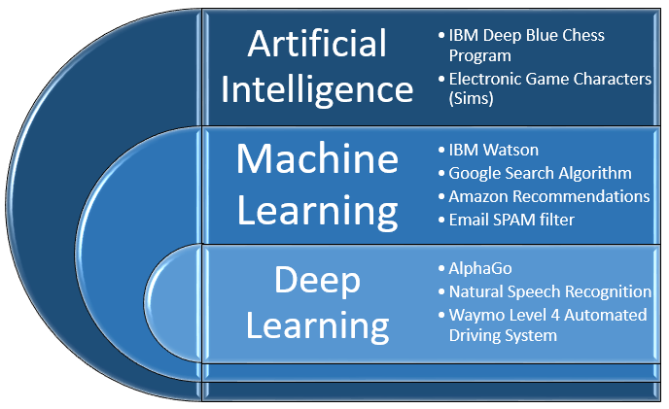
인공지능 VS 머신러닝 VS 딥러닝
1
인공지능에 대한 범주
요소들을 자동으로 바꾸어 사이트를 구현하는 것이 바로 반응형 웹 디자인

Slide 5
인공지능 VS 머신러닝 VS 딥러닝
1
인공지능?
인공지능 : 인지 능력을 모방하는 기계 공학
2
머신러닝?
머신러닝: 명확한 지시 없이도 패턴에 의존하지 않고 작업을 수행할 수 있는 기계 학습
3
딥러닝
딥 러닝: ‘인공 신경망’을 기반으로 하는 기계 학습

Slide 6
생활속 인공지능
1
생활속 인공지능은 어떤것이 있을까?
요소들을 자동으로 바꾸어 사이트를 구현하는 것이 바로 반응형 웹 디자인
자율 주행 자동차: 테슬라, 구글, 현대자동차&네이버
스마트 스피커(AI 비서): 아마존, 구글, 바이두, 알리바바, 샤오미, KT, SK 텔레콤, 네이버, 카카오, 삼성전자 등
챗봇: 카카오 상담톡, 네이버 톡톡, 라인, 채널톡 등
인공지능 로봇: 청소 로봇, 교육용 로봇, 동반자 로봇, 운송 로봇
이미지 인식: 페이스북, 구글, 마이크로소프트, 네이버
개인화 추천: 넷플릭스,구글, 페이스북
기계 번역: 구글, 네이버 파파고

Slide 7
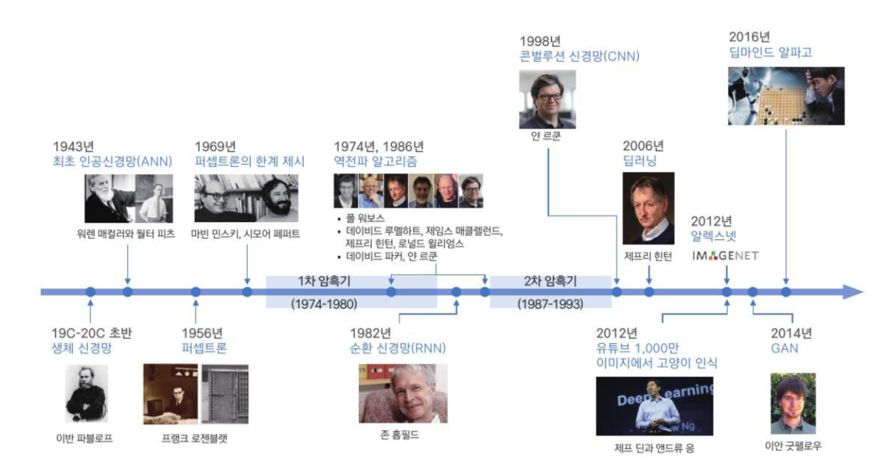
인공지능 역사
1
인공지능 역사
요소들을 자동으로 바꾸어 사이트를 구현하는 것이 바로 반응형 웹 디자인
Notes:
https://wondangcom.com/2039
https://brunch.co.kr/@cookery/165

Slide 8
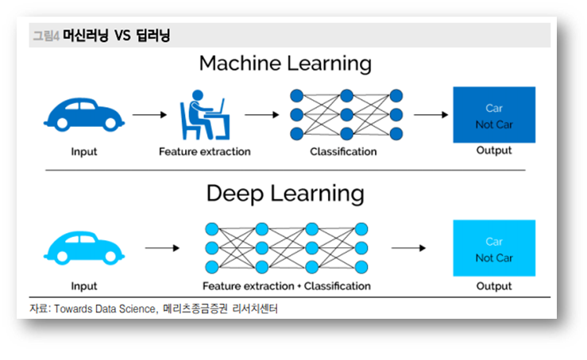
머신러닝 VS 딥러닝
1
머신러닝과 딥러닝의 차이
2
머신러닝과 딥러닝 차이
요소들을 자동으로 바꾸어 사이트를 구현하는 것이 바로 반응형 웹 디자인
머신러닝은 인간이 데이터에 대한 결과 값을 미리 알려주어야 하고 목표치에 가까운 결과 값의 특징을 미리 정의
딥러닝은 인간의 신경망인 뉴런의 작동 원리를 모방한 인공 신경망을 이용하여 복잡하고 방대한 데이터로부터 결과값을 추출하는 원리로 작동

Slide 9
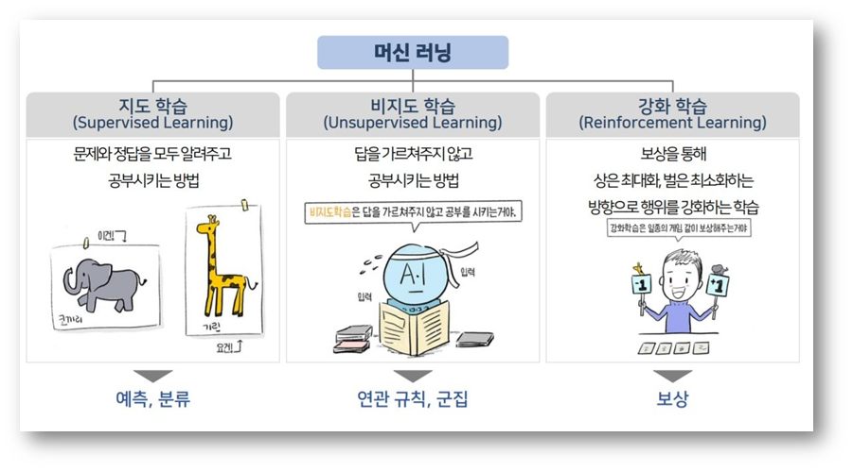
머신러닝에 관하여
1
머신러닝 알고리즘의 유형

Slide 10
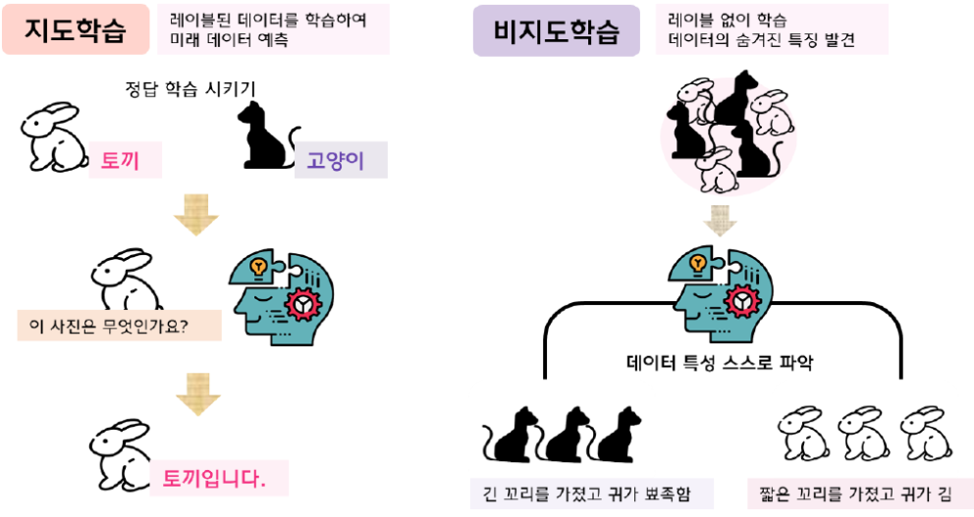
지도 학습 VS 비지도 학습

Slide 11
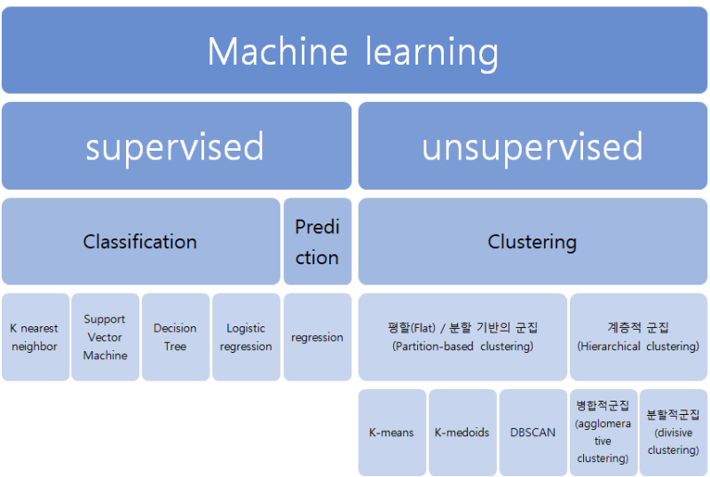
머신러닝 분류

Slide 12
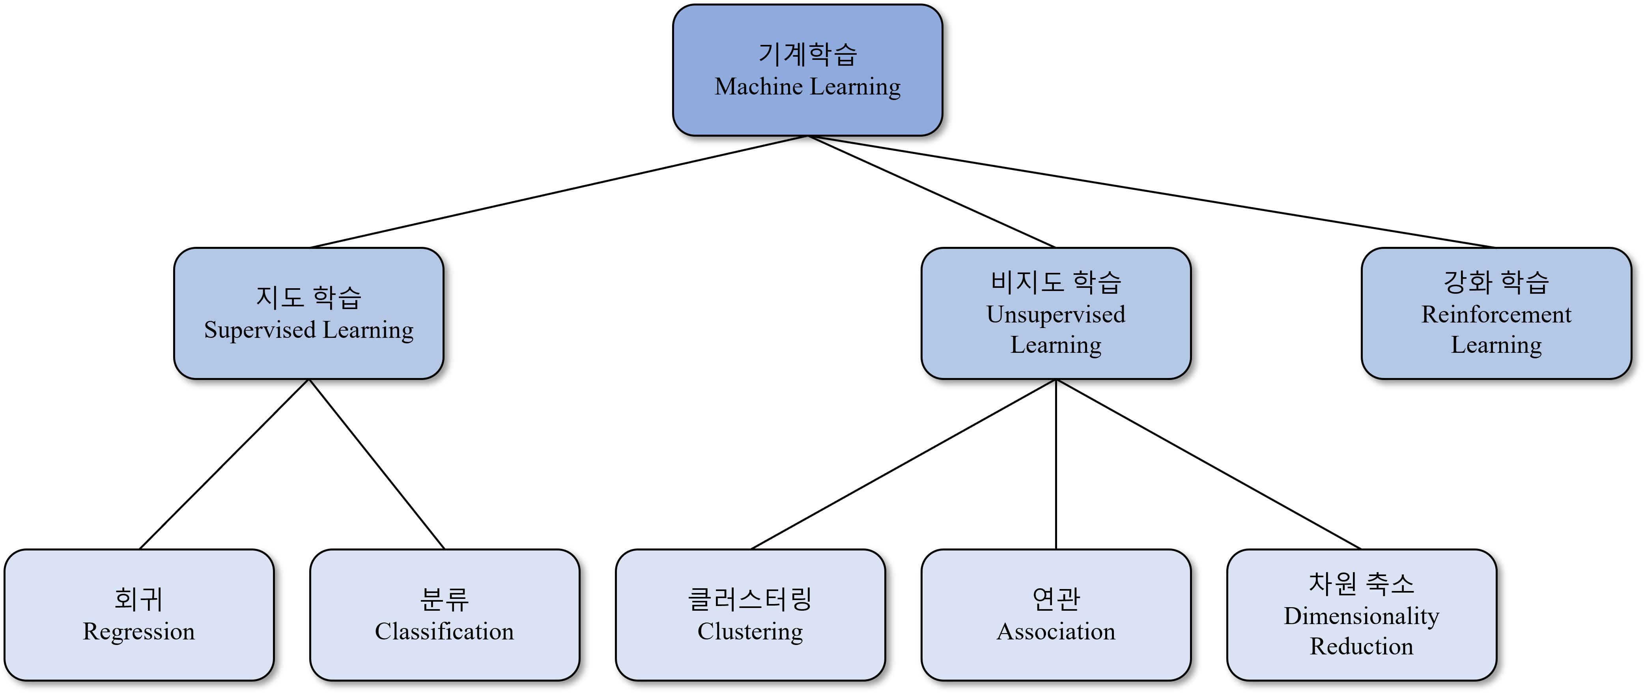
지도 비지도 학습
Notes:
https://kjh-ai-blog.tistory.com/12

Slide 13
딥러닝 역사의 중요한 해결점
1
인공지능 역사
딥러닝의 시초 인공신경망 (1940~1950)
인공신경망의 문제와 해결 (1960~1980)
1969년, Minskey와 Papert의 저서를 통해 퍼셉트론으로는 XOR 연산자의 Unlinear separable한 문제를 해결할 수 없음이 밝혀졌습니다.
1986년 Geoffrey Hinton 연구진이단층 퍼셉트론을 여러층 쌓아올린 다층 퍼셉트론(MLP,Multi Layer Perceptron)을 제시하였고 NAND, OR, AND연산자를 조합하여 비선형 분리 XOR 연산 문제를 해결
하지만 MLP 층의 수가 많아지면서 늘어나는 Weight와 Bias를 수동으로 설정하여 학습시키기에는 한계가 있었습니다.
를 해결하기 위해 Hinton 교수진이 Back propagtion Algorithm을 제안하면서 MLP를 제대로 학습할 수 있게됩니다
Notes:
https://lebi.tistory.com/18

